Slide 1
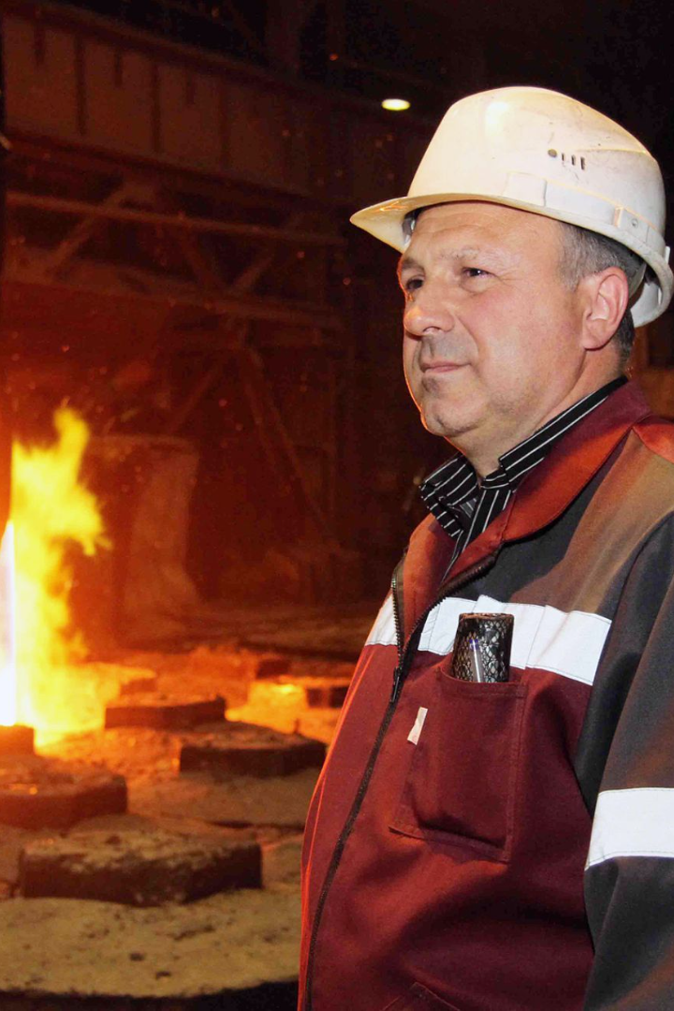
"Профессия: металлург" — профориентационный урок для 6-11 классов
newUROKI.net
Металлургия — это не только мощный сектор экономики, но и захватывающая сфера деятельности, открывающая множество возможностей. На этом уроке узнаем, почему!
Презентация профориентационного урока "Моя Россия – новые горизонты" по теме: "Профессия: металлург"
newUROKI.net
Всё для учителя – всё бесплатно!

Slide 2
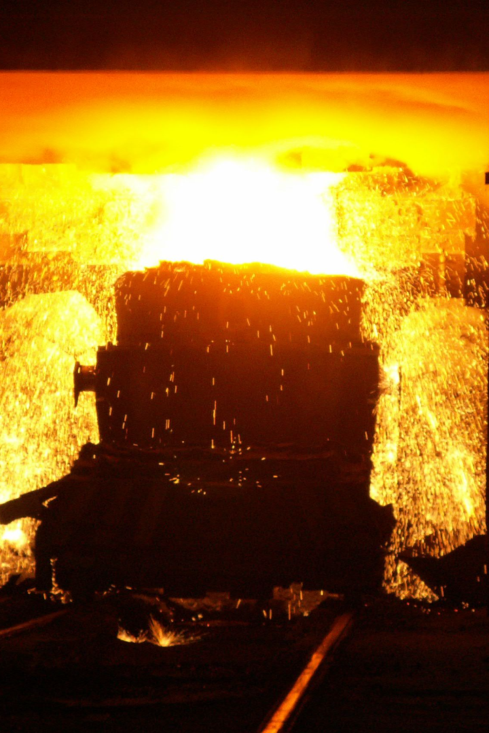
newUROKI.net
Общие факты о металлургии
1
Алюминий, железо и медь
2
Мастера металла
Работают со стержнями, горящими пламенем, и тяжелым оборудованием, чтобы создавать прочные изделия.
Три крупнейших металла, производимых на промышленных предприятиях.
3
Важность безопасности
Одна из самых безопасных промышленностей благодаря строгим правилам и процедурам.

Slide 3
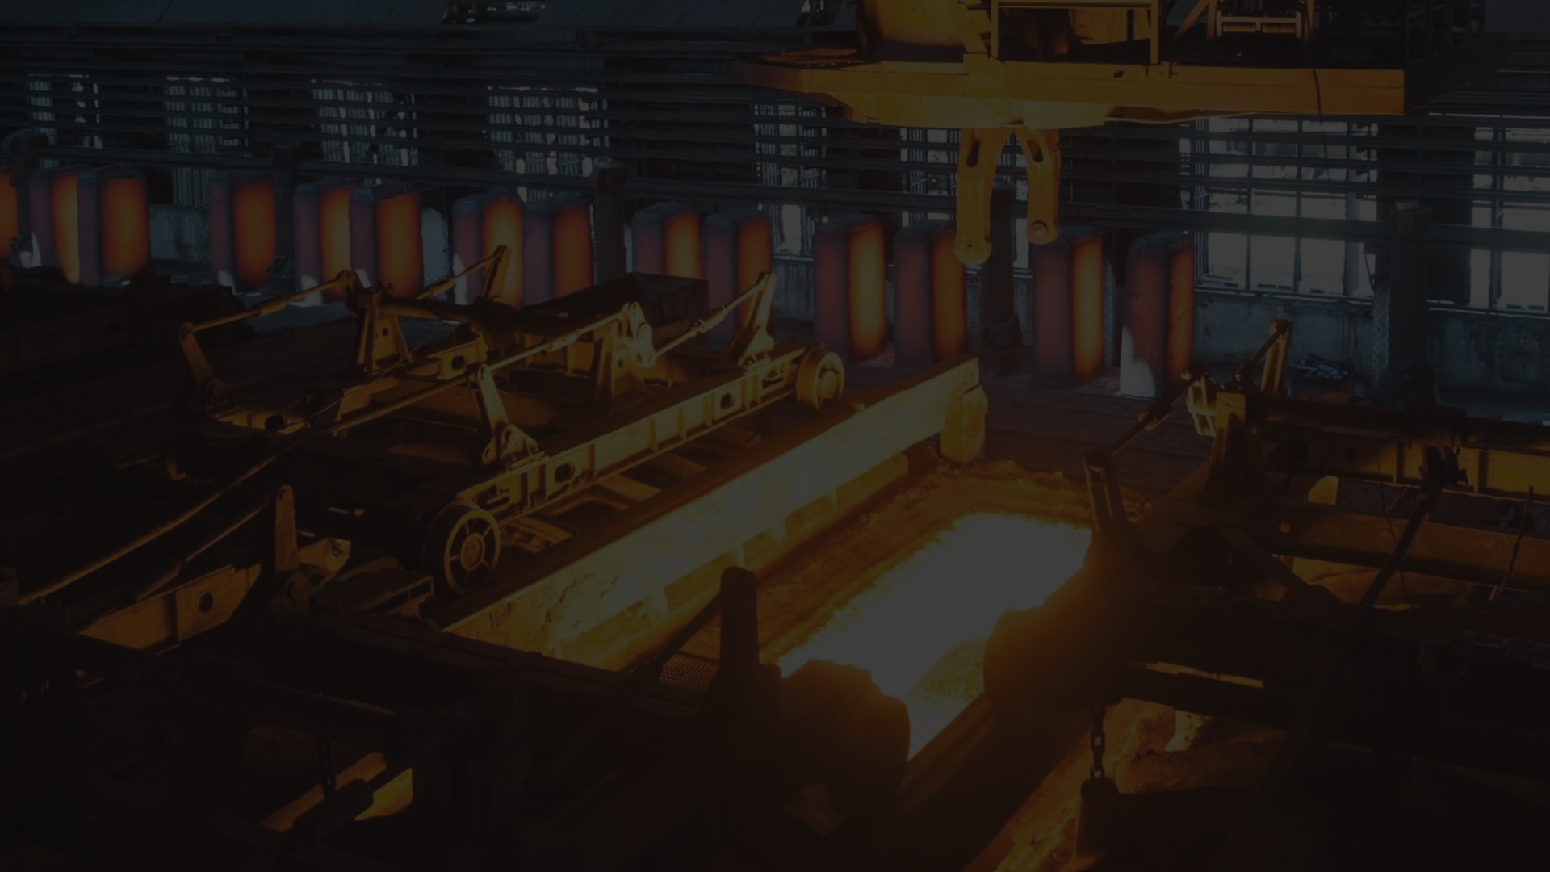
newUROKI.net
Направления профессиональной деятельности
Горно-металлургическое производство
Обработка металла
Проектирование и научные исследования
Литье;
Геологоразведка;
Ковка и прессование;
Разработка новых материалов, расчет и проектирование сложных структур и оборудования.
Разработка месторождений;
Обработка металла резанием;
Добыча и обогащение руды;
Сборка металлических конструкций.
Производство металлического сырья.

Slide 4
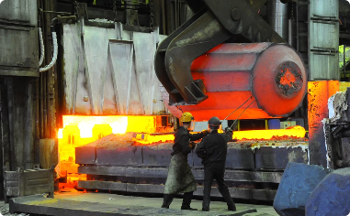
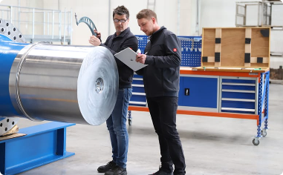
newUROKI.net
Черты характера металлургов
Коллективность
Точность
Целеустремленность
Работа на производстве — дело командное. Успешный металлург способен работать в коллективе, четко выполнять поручения, учитывать чужие мнения и нужды.
Это очень важно при работе с оборудованием и технологическими процессами. Внимательность и настойчивость делают металлурга надежным специалистом.
Этот направленный на достижение цели подход поможет преодолеть любые трудности и эффективнее использовать свои таланты и возможности.

Slide 5
newUROKI.net
Возможности для развития карьеры
Инженер
Менеджер
Научный сотрудник
Разработка и проектирование современных материалов, оборудования и технологий.
Управление бизнесом в рамках отрасли, планирование и контроль производства.
Проведение научных исследований и разработка новых технологий и материалов в лабораториях и НИИ.

Slide 6
newUROKI.net
Практические задания и активности
1
Посещение металлургического завода
Увидеть процесс производства металла на практике и задать вопросы специалистам.
2
Изготовление металлического предмета
Создать простую конструкцию: полку, привеску или рамку для фото.
3
Турнир по ковке
Попробовать свои силы в ковке металла и принять участие в эстафете среди учащихся.

Slide 7
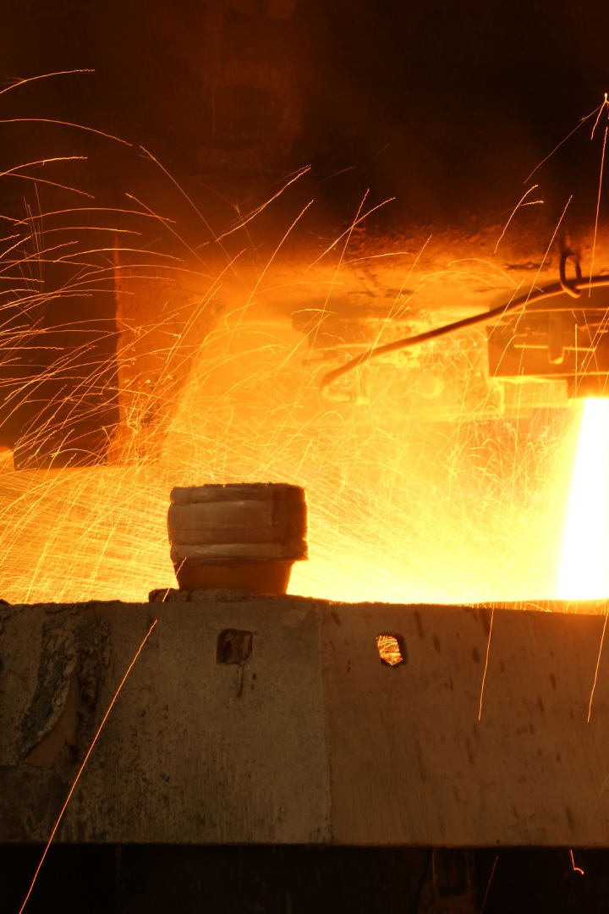
newUROKI.net
Вопросы и ответы
Какие профессии имеют наибольшую связь с металлургией?
Какие степени помогут приобрести необходимые знания у металлургов?
Расскажите о технологическом процессе создания стали.
Какие качества должен иметь металлург?
Какие виды технологий используются на металлургических предприятиях?
Какое будущее ждет металлургию?

